Slide 1

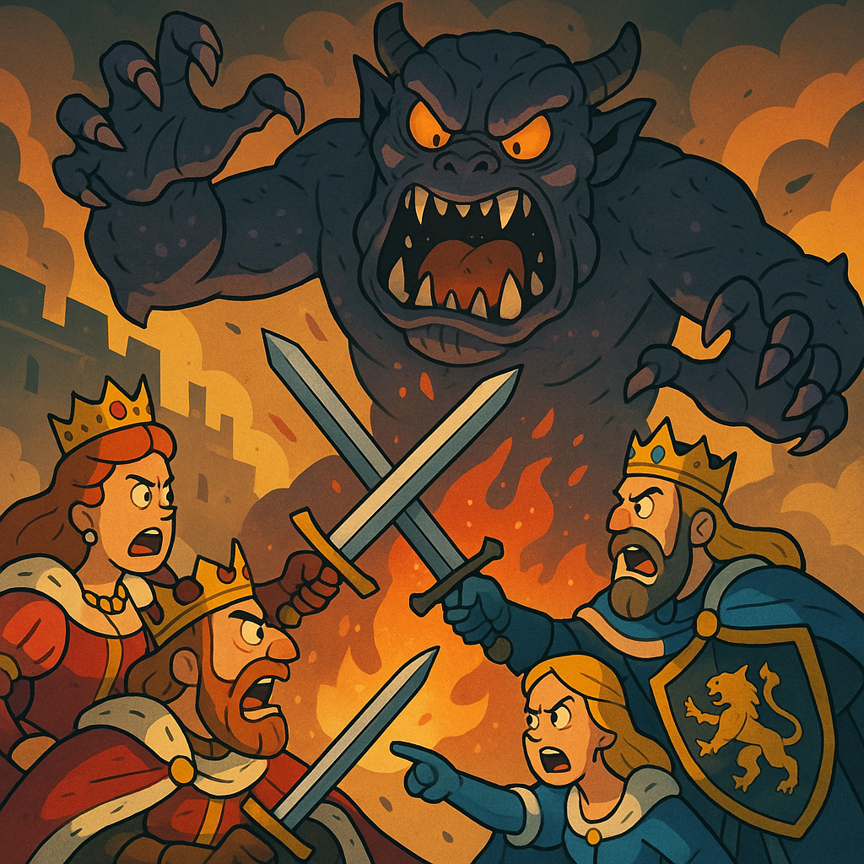
به نام خدا
سناریو پروژه برنامه نویسی پیشرفته
اعضای گروه: علی رضا خورشیدی، علی رضا رسولی و رضا شکیبا
-------------------------------------------------------------------------------------------------------------------------------------------------------
نیمسال دوم سال تحصیلی 1403- 1404
RoyalWar بازی
در سال 1416 میلادی، درگیری و تنشی بین دو خاندان سلطنتی اصیل و بانفوذ در امور حکومت ایجاد گردید که منجر به جنگی سخت شد. جنگی پر از آتش و خون... در این میان طلسم هیولاهایی توسط یکی از جادوگران شکسته شد و این موجودات پابه عرصه جنگ گذاشتند و آسیب هایی را به هردو خاندان زدند.....
شرح بازی:
این جنگ در صفحه ی شطرنجی(پیکسلی) 8*8 انجام می شود و دو خاندان با اسامی در گوشه های این زمین قرار می گیرند. در ابتدا برای هر بازیکن 3 قلعه تعریف شده است که مکان این دو نیز مطابق شکل روبرو ثابت می باشد. همچنین دژ هیولاها در مرکز بازی می باشد و مالک 4 قطعه استراتژیک بازی است. نقش این هیولاها، اذیت و آزار بازیکنان می باشد و در راند های مشخصی به بازیکنان حمله می کند. بازیکنان نیز می توانند به هیولاها و حریف مقابل خود حمله کنند.
 |  |  | market |  | Base 1 |  | P2
 |  |  |  |  |  | Base 2
 |  |  |  |  |  |  | Base 3
 |  |  | Monsters‘ house
Base 1
 | Base 2
P1 |  | Base 3 |  | market
P1و P2
- این بازی نوبتی است و فاقد زمان بندی می باشد. هر بازیکن در نوبت خودش حق حرکت به یک خانه را دارد.
- بازیکنان فقط حق دارند با استفاده از حروف از پیش تعیین شده به سمت بالا، پایین، چپ و راست حرکت کنند.
- نزدیک هر مقر پایگاهی یک مارکت وجود داد که فروش سنگ، چوب و غذا در آنجا انجام می شود.
- بازیکنان در حملات خود به هیولاها و شکست آنها، مقداری امتیاز دریافت می کنند.
- اگر سلامتی قلعه ای کمتر از ⅛سلامتی آن شود، بازیکن به صورت خودکار با هیولاها توافق می کنند تا هیولاها به بازیکن مقابل حمله کند تا بازیکن فرصت برگشتن به دور بازی را داشته باشد.
- هیولاها درمواقعی به بازیکنان نامه می دهند و آنها را تهدید به آسیب زدن می کنند.
- هیولاها جاودانه اند و دارای قدرت حمله و انرژی می باشند. (با کاهش انرژی هیولاها، حملات و آسیب های خود را کمتر می کنند.)
- یک سری موانعی نیز وجود دارد که بازیکن نمی تواند از آن عبور کند که درتصویر بالا مشاهده می کنید.
- در بازی توانایی چت بین دو بازیکن نیز وجود دارد.
قلعه ها:
قلعه ها توانایی ذخیره سنگ، چوب، غذا را دارند و دارای سربازخانه، معدن، مزرعه و چوب بری و ساختمان های دفاعی هستند. همچنین سطح بندی از 1 تا 3 نیز دارند که در روند تولیدات و حداکثر ذخیره سازی مواد مختلف تاثیر بسزایی دارند. خرید و فروش و ارتقای ساختمان ها همه و همه با طلا انجام می شود که این طلا در اکانت اصلی بازیکن نمایش داده می شود و برای شروع بازی مقدار ثابت طلا برای هر دو طرف تعیین می شود.
دررابطه با نیروهای عملیاتی بازی، میتوان به سربازها، تیراندازان و اسب سواران اشاره کرد که هر کدام قدرت حمله مشخصی دارند و بیشترین قدرت را اسب سواران به بازیکن می دهد.
قلعه ها درابتدا دارای 100 درصد مقدار سلامتی هستند و متناسب با هر جنگ و قدرت ساختمان های دفاعی قلعه مقداری از سلامتی کاهش می یابد و با صفر شدن سلامتی، قلعه در اختیار بازیکن مقابل قرار می گیرد.

Slide 2
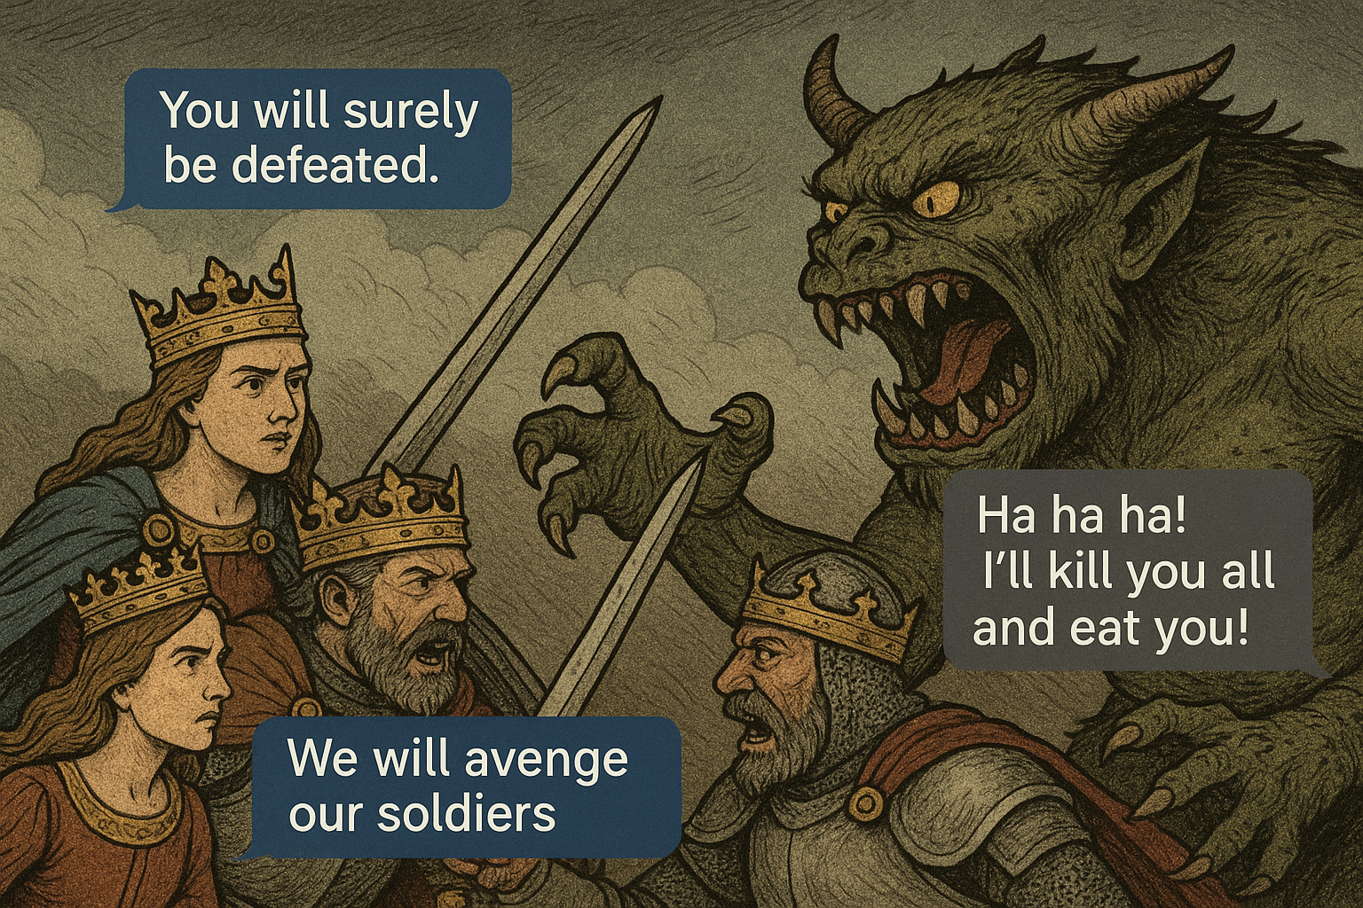
:(event)رویداد
3 اتفاق در راندهای مشخص بازی به صورت رندوم رخ می دهد که هر کدام تاثیر مشخصی بر روند تولیدات هر دو بازیکن دارند که عبارت اند از: آتش سوزی – باران – طوفان.
کارت های بازی:
هر بازیکن در راند های مشخصی از بازی قابلیت استفاده از کارت هایی را دارد که انتخاب آن توسط رابط گرافیکی انجام می شود.
این کارت ها دو دسته اند.
کارت های زمان دار: کارت های داریم که موجب افزایش سرعت در تولید سنگ، چوب و غذا می شود. پس در مجموع 9 کارت زمان دار خواهیم داشت.
کارت های فوری: درابتدای بازی، یک سری کارت برای بازیکن وجود دارد که با استفاده از آنها 1000 سنگ، چوب و غذا برای بازیکن فراهم می شود و کارت دیگر مقدار 10 کیلو طلا به بازیکن می دهد که در اکانت آن ذخیره می شود. پس 2 کارت فوری نیز داریم که باید فقط بین این دو یکی انتخاب شود.
:(popularity)رضایت
در هر قلعه، خانواده سربازان و کارگران نیز زندگی می کنند و نیاز به امنیت و غذا دارند. هرچه امنیت و غذا بیشتر باشد، رضایت مردم ساکن نیز بیشتر خواهد بود که این موضوع روی تولیدات مواد قلعه تاثیر خواهد داشت.
:(attack)حمله
حملات هر بازیکن میتواند به خانه هیولاها باشد یا به قلعه های بازیکن مقابل. این حمله توسط یک کلیک روی کلید جنگ می باشد که در این صورت جنگ آغاز شده و باید بازیکن تعداد سرباز، تیرانداز و اسب سوار را مشخص کند و سپس حمله به صورت خودکار انجام شده و طی محاسباتی براساس قدرت حمله بازیکن و قدرت دفاعی هر قلعه، بازیکن یا فاتح جنگ می شود یا شکست می خورد و روی تعداد نیروهای عملیاتی هر دو طرف و مقدار سلامتی قلعه بازیکن حریف تاثیر می گذارد.
پیروز جنگ:
پیروز جنگ بازیکنی است که:
- هر 6 قلعه را تسخیر کند.
- تمام منابع بازیکن مقابل تمام شده باشد و طلایی نیز نداشته باشد.
2x و 3x و 4x

